Slide 1
LA EDAD
FACTOR DE VULNERABILIDAD

Slide 2
ESTADO DE VULNERABILIDAD
grupos circunstancias pobreza, origen étnico, salud, edad, género, discapacidad, orientación sexual, condición migratoria, están en situación de mayor indefensión, para hacer frente a vida. No cuentan recursos, ni asistencia.

Slide 3
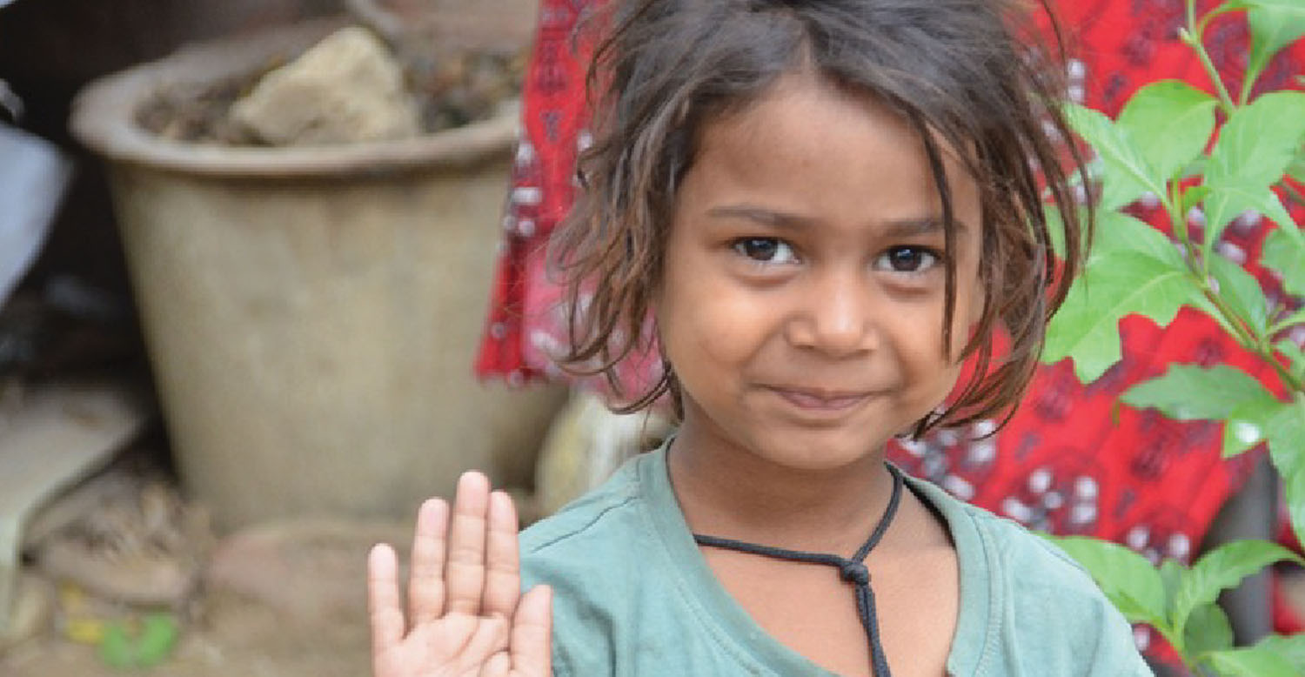

Slide 4
MAYORÍA DE EDAD
condición determinar capacidad de actuar alcanzado tiempo cronológico a partir de nacimiento. Presume ha adquirido madurez intelectual y física.
Comprendida entre los 18 y los 21. En África 13 años. Juventud adulto 30 años
Se adquieren responsabilidades y obligaciones, y también otros derechos

Slide 5
LAS PERSONAS MENORES DE EDAD
      Amenazas:
      -pobreza, abandono
      -desintegración familiar
      -salud, enfermedades
      -violencia, agresión, acoso
      -comercio sexual
      -conflictos armados

Slide 6
POBREZA
Derecho más vulnerado. Niega vida, salud, crecimiento, educación, oportunidades. Los más afectados.
Derecho supervivencia y desarrollo
de millones de niños y niñas es inexistente.

Slide 7
EVOLUCION
En la Antigüedad nadie pensaba en ofrecer protección especial a los niños.
En la Edad Media, los niños eran considerados “adultos pequeños”.

Slide 8
EVOLUCION
antes del siglo XVI la infancia
no existía como una categoría distinta a los adultos.

Slide 9
EVOLUCION
Siglo XVII:
Occidente comienza a construir el concepto de infancia.

Slide 10
EVOLUCION
Siglo XVIII:
Se reconoce al niño como distinto al adulto. Es etapa de crecimiento de seres humanos. Se comienza reconocer diferencias con los adultos.

Slide 11
EVOLUCION
Siglo XVIII:
La niñez es reconocida como una nueva categoría social, diferenciada de los mayores. Sin derechos.

Slide 12
EVOLUCION
  Siglo XVIII:
  categoría construida se asocia a incapacidad, inhabilidad, torpeza, inutilidad e ineptitud.
  No sabe, no puede resolver problemas, tomar decisiones, argumentar.

Slide 13
EVOLUCION. finales del siglo XIX:
Derecho comenzó a ocuparse forma diferenciada de niños y adultos (sobre todo en materia penal).
instituciones de reclusión eran las mismas para niños y adultos. A favor separación institucional y normativa.

Slide 14
EVOLUCION
SIGLO XX
Surgió y desarrolló derecho de los menores como derecho autónomo.
Legislación menores y tribunales especializados. Perspectiva paternalista y protectora de los adultos.

Slide 15
MODELO TUTELAR
derecho de menores permitía discrecionalidad y arbitrariedad.
Se impuso modelo tutelar que protege los niños, pero no a sus derechos. Es un sujeto indefenso a cuidar y proteger.
Legislaciones se inspiraron en la doctrina de la situación irregular.

Slide 16
MODELO TUTELAR
inicios siglo XX ni una sola Constitución en América se refiere derecho de menores.
Modelo autoritario, no es necesario explicar a quienes no tienen capacidad de discernir.

Slide 17
MODELO TUTELAR
al igual que una posesión material, con niñas y niños se hace lo que se quiere. Actuar por ellos.
No tienen derecho a opinar como la gente adulta. Menos a decidir.

Slide 18
DOCTRINA DE LA SITUACIÓN IRREGULAR
Diseñada para niños y niñas más vulnerables. Sin contradictorio, ni garantías procesales. No eran escuchados.
Menor no es titular de derechos, sino objeto de abordaje por parte de la Justicia.

Slide 19
DOCTRINA DE LA SITUACIÓN IRREGULAR
Juez interviene considera que hay peligro, dispone del niño, toma medidas convenientes, duración no determinada.
Juez interviene problemas jurídicos y económico-sociales, que ordena a los Patronatos.

Slide 20
DOCTRINA DE LA SITUACIÓN IRREGULAR
Juez considera abandono, no solo falta de padres, sino las situaciones generadas por la pobreza del grupo familiar, pudiendo separar al niño.

Slide 21
DOCTRINA DE LA SITUACIÓN IRREGULAR
Priva al niño de libertad por tiempo indeterminado, restringe sus derechos por riesgo, situación socio-económica, aduciendo peligro material o moral.

Slide 22
Artículo 143 Código de Familia: “La autoridad paternal confiere los derechos e impone los deberes de educar, guardar, vigilar y en forma moderada, corregir al hijo. Faculta para pedir al Tribunal que autorice la adopción de medidas necesarias para coadyuvar a la orientación de menor, que pueden incluir su internamiento en un establecimiento adecuado por un tiempo prudencial.”

Slide 23
DOCTRINA DE LA SITUACIÓN IRREGULAR
Niño cometió delito no es oído, no tiene derecho a defensa.
Declarado inocente puede ser privado de su libertad. (con otros nombres)
Juez toma medidas de internación por tiempo indeterminado, aún cuando no sea penal.

Slide 24
DOCTRINA DE LA SITUACION IRREGULAR
Visión paternalista Juez dispone de los niños. Intervención.
No es diferente abordaje niño autor de delito y niño víctima. Reciben el mismo tratamiento

Slide 25
DOCTRINA DE LA PROTECCIÓN INTEGRAL
20 noviembre 1989, la Asamblea General ONU aprobó Convención sobre los Derechos del Niño.
Diferencia fundamental. Reconoce todos los menores de 18 años como sujetos plenos de derechos y protege los derechos.

Slide 26
DOCTRINA DE LA PROTECCIÓN INTEGRAL
190 países (todos menos Estados Unidos y Sudán del Sur) han ratificado.
Instrumento internacional de protección derechos humanos de mayor consenso. Es un esfuerzo más importante de codificación. Permea ordenamiento interno.

Slide 27
DOCTRINA DE LA PROTECCION INTEGRAL
Seres humanos en crecimiento. Menores de edad tienen mismos derechos fundamentales de adultas, más otros derechos específicos por su condición particular.

Slide 28
DOCTRINA DE LA PROTECCIÓN INTEGRAL
Diferencia menor infractor, victima, en estado abandono, situación de riesgo.
Conjunto de derechos y garantías fundamentales para niños y niñas que se traducen en un catálogo de obligaciones para la familia, la sociedad y el Estado.

Slide 29
DOCTRINA DE LA PROTECCIÓN INTEGRAL
-para todos niños y no sólo situación de precariedad. La infancia es una sola. Políticas para todos los niños.
-órganos judiciales especializados en niños dirimen controversias jurídicas.
-principio de igualdad ante ley.

Slide 30
DOCTRINA DE LA PROTECCIÓN INTEGRAL
-reconoce que “internar” o “ubicar institucionalmente” es una forma de privación de la libertad.
Se limita discrecionalidad Juez. No puede tomar cualquier medida con duración indeterminada.

Slide 31
DOCTRINA DE LA PROTECCIÓN INTEGRAL
Juez principalmente interviene en resolver asuntos jurídicos. Considera otros aspectos.
Temas asistenciales: Estado, ONGs, iglesias y comunidad. Políticas asistenciales, protección especial.

Slide 32
DOCTRINA DE LA PROTECCIÓN INTEGRAL
Situación socioeconómica no debe dar lugar a la separación del niño de su familia.
Debe tenerse en cuenta para apoyar a la familia en programas de salud, educación, vivienda.

Slide 33
DOCTRINA DE LA PROTECCIÓN INTEGRAL
PRINCIPIOS:
1) UNIVERSALIDAD: Todos los niños son sujetos de derechos, sin distinción. Derechos Humanos son garantizados a todos menores de edad, tomando en cuenta especial condición.
2) INTEGRALIDAD DE LOS DERECHOS: Derechos Humanos de las niñas son indivisibles, interdependientes, interrelacionados, inalienables, irrenunciables y misma jerarquía.

Slide 34
3) AUTONOMÍA PROGRESIVA: recibir apoyo y protección integral de los adultos y Estado, adquiriendo su autonomía forma progresiva, según su grado de evolución y madurez.
4) PARTICIPACIÓN: expresar por sí mismos propia opinión, según edad y madurez emocional. Autoridades administrativas y judiciales deben de tomarla en cuenta para la toma de decisiones.

Slide 35
5) IGUALDAD DE OPORTUNIDADES: reconocer diferencias entre personas menores de edad, igualdad de acceso a oportunidades para desarrollo integral.
6) NO DISCRIMINACIÓN:
edad, sexo, raza, nacionalidad, etnia, situación económica, idioma, religión, discapacidad, orientación sexual, etc.

Slide 36
EL INTERÉS SUPERIOR DEL NIÑO
Premisa fundamental de doctrina de la protección integral. Principio rector y guía para interpretación y aplicación de normativa.
Las autoridades se encuentran guiadas y limitadas por este principio.

Slide 37
EL INTERES SUPERIOR DEL NIÑO
Convención sobre los Derechos del Niño, artículo 3°:
“En todas las medidas concernientes a los niños que tomen las instituciones públicas o privadas de bienestar social, los tribunales, las autoridades administrativas o los órganos legislativos, una consideración primordial a que se atenderá será el interés superior del niño”

Slide 38
EL INTERES SUPERIOR DEL NIÑO
derecho subjetivo:
“…los niños tienen derecho a que antes de tomar una medida respecto de ellos se adopten aquellas que promuevan y protejan sus derechos y no las que los conculquen”

Slide 39
EL INTERÉS SUPERIOR DEL NIÑO
concepto triple; derecho, principio y norma de procedimiento.
garantizar desarrollo integral, vida digna, que medidas se adopten promuevan y protejan sus derechos.
superar dos posiciones extremas: el autoritarismo y el paternalismo

Slide 40
EL INTERÉS SUPERIOR DEL NIÑO
Juez sopesar distintos intereses para decidir y estimar posibles repercusiones de decisión respecto de menores.
Interpretación que satisfaga el interés superior del niño.
​

Slide 41
DERECHOS PROCESO PENAL
-información de derechos. Juez, Fiscal, defensor, policía.
-a la defensa todo el proceso
-entrevistarse privado con defensor.
-intervenir en diligencias que se practiquen durante la investigación y en el proceso,

Slide 42
DERECHOS PROCESO PENAL
-proponer y solicitar pruebas.
-ser oído por el juez antes de resolución.
-ser evaluado por los servicios de un equipo técnico interdisciplinar.
-interponer recursos.
-proponer la sustitución de medidas.

Slide 43
FAMILIA
-acceso a la justicia
-ser oído las decisiones que le afecte
-expresar su opinión en proceso.
-a la intimidad y privacidad
-patrocinio letrado privado o público
-a medidas preventivas
-Código Procesal de Familia, desarrollo.

Slide 44
CONSTITUCIONAL
intervenir directamente, actuando como parte recurrente, coadyuvante, tercero interesado o interviniente.

Slide 45
MEDIDAS ALTERNATIVAS AL INTERNAMIENTO
Libertad vigilada o libertad asistida.
seguimiento a las actividades, asistencia escuela, trabajo o centro respectivo, asociada a determinadas reglas de conducta señaladas por el juez. Plan con programas formativos a los que puede asistir.

Slide 46
b. Prestación de servicios a la comunidad.
actividades no retribuidas, interés social, en beneficio entidades sin ánimo de lucro. Lo ideal es relacionar actividad con la naturaleza del bien jurídico lesionado por la infracción.
Actividades horarios compatibles con escuela o trabajo del adolescente.

Slide 47
c. Amonestación y advertencia.
El juez reprende, haciendo ver gravedad de los hechos cometidos e instándole a no repetir en el futuro.
El juez forma clara y concreta previene que de continuar con su conducta se le podrían aplicar sanciones más severas.

Slide 48
d. Obligación de reparar el daño.
Medida socio-educativa, no excluye el proceso. Contenido patrimonial, el juez puede determinar que restituya la cosa, promueva el resarcimiento o otra forma compensar a la víctima.
No se provoque un traslado de responsabilidad del infractor hacia sus padres o responsables.

Slide 49
RECOMENDACIONES
formación y especialización de los jueces y fiscales.
velar por el cumplimiento de los derechos fundamentales de los
sujetos a un proceso del que pueden derivarse medidas restrictivas de su libertad.

Slide 50
2. Creación de equipos técnicos especializados para informes complementarios para el trámite procesal.
3. abogados o defensores públicos especializados en todos los juzgados.
4. Formación de la policía y del resto del personal vinculado.
.

Slide 51
5. Ejecución de las medidas socio-educativas y de orientación llegar a acuerdos con las entidades municipales, empresas públicas y con asociaciones sin ánimo de lucro diseño de programas y planes de trabajo individualizados
6. Promover el conocimiento de la psicología infantil.

Slide 52
7. Valoración probatoria. Muchos casos una sola prueba: el relato de la víctima.
8. Información. materiales informativos sobre:
-Derechos, funcionamiento de tribunales, requisitos y características de los distintos procedimientos, en lenguaje sencillo. Informar existencia de medios y procesos alternativos de resolución de conflictos.

Slide 53
-Protección y seguridad víctimas y testigos
- Información específica para mayores de 15 años que participan en procesos penales.
-Naturaleza de la actuación judicial, del rol en proceso, resultados, consecuencias y tipo de apoyo que brinda.
-Responsabilidad la participación en los procesos judiciales ya sea como usuarias, afectadas, víctimas, testigos, parte.

Slide 54
AGILIDAD DE LAS ACTUACIONES JUDICIALES

Slide 55
PARTICIPACIÓN EN TODAS LAS
ETAPAS DEL PROCESO JUDICIAL

Slide 56
ASISTENCIA TÉCNICO-JURÍDICA ESPECIALIZADA EN
MATERIA DE NIÑEZ Y ADOLESCENCIA

Slide 57
JUSTICIA RESTAURATIVA
Y
RESOLUCIÓN ALTERNA DE CONFLICTOS

Slide 58
CAPACITACIÓN
Y
SENSIBILIZACIÓN
FUNCIONARIOS JUDICALES

